Slide 1





http://www.fica.unsl.edu.ar/~fisica/Fisica_TUMI/fisica_basica.html
FISICA TUMI
@FISICATUMIFICA

Slide 2

FÍSICA BÁSICA
0. Introducción a la Física.
Magnitudes y errores.
Se estudia la manera correcta de presentar un resultado obtenido por medición de una magnitud física y su fundamento.

Slide 3
Unidad 0. Introducción a la Física. Magnitudes y errores.
0.1. Introducción a la Física.
0.2. Magnitudes físicas. Magnitudes escalares y vectoriales
0.3. Unidades. Análisis dimensional, conversión de unidades.
0.4. Errores. Errores sistemáticos, casuales y de apreciación.
0.5. Vectores. Operaciones con vectores.

Slide 4
Introducción a la Física.
¿Qué es la Física? Es una ciencia que se ocupa de estudiar los fenómenos físicos. La física es una ciencias fundamental y la estudiamos para poder comprender algunos de los fenómenos que nos rodean.
¿Qué es un fenómeno físico? Los fenómenos en general, son aquellas cosas que ocurren y que podemos observar directa o indirectamente y los fenómenos físicos en particular son aquellos que ocurren sin que se alteren las propiedades físicas de la materia que participa en ellos.
¿Qué es una propiedad física? Los materiales se identifican por sus propiedades físicas. Estas son las características que nos permiten reconocerlos en la naturaleza. Por ejemplo: El aspecto (y otros caracteres organolépticos), la densidad, la temperatura de fusión, la temperatura de ebullición, el índice de refracción (si es transparente), la dureza, la conductividad eléctrica, la conductividad térmica, etc.

Slide 5
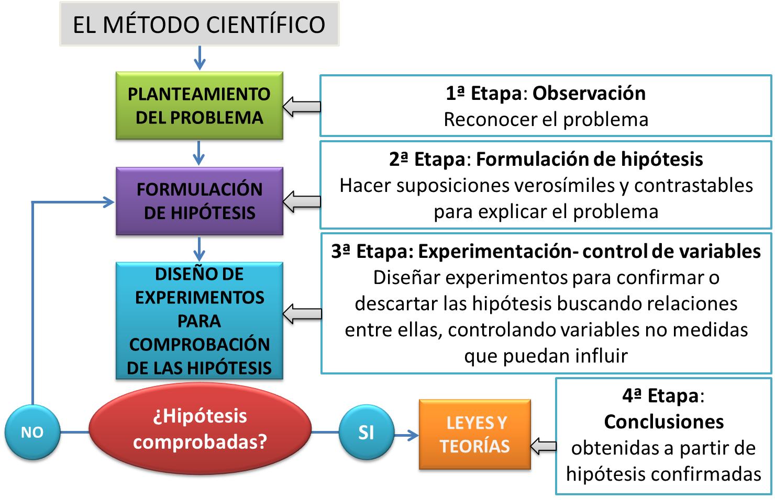
El método científico.

Slide 6
Errores.
La física es una ciencia experimental, esto significa que los fenómenos en análisis deben observarse y medirse.
Para realizar una medición deben intervenir tres sistemas:
El sistema objeto al cual deseamos medir
El sistema de medición o aparato de medición (regla, termómetro, etc.)
El sistema de comparación, este último no es otra cosa que la unidad o referencia adoptada en la medición.

Slide 7
Proceso de Medición.
Cualquier proceso de medición, tiene como resultado definir una magnitud física y dar como resultado la cantidad.
Magnitud es todo lo que se puede medir. Medir significa comparar.
Todas las medidas están afectadas en algún grado por un error experimental debido a las imperfecciones inevitables del instrumento de medida, a las limitaciones impuestas por nuestros sentidos que deben de registrar la información o al procedimiento utilizado para realizar la medición.

Slide 8
Error Absoluto.
Todo resultado experimental o medida hecha en el laboratorio debe presentarse siempre acompañada del valor estimado del error de la medida y a continuación, las unidades empleadas.
Se define como Error Absoluto ΔX de una medida, a la diferencia existente entre el valor verdadero de la magnitud y el valor obtenido experimentalmente, es decir
en donde: X_{V}: valor verdadero o exacto y X: valor medido experimentalmente
X − ΔX
X
X + ΔX
Intervalo de inseguridad de la medición

Slide 9
Error Relativo.
A los efectos de poder comparar distintas mediciones, suele ser de utilidad, calcular el Error Relativo o el Error Relativo Porcentual de la medida.
Error relativo
Error relativo porcentual

Slide 10
Ejemplo de aplicación.
Si medimos la longitud de un cuerpo de 1,5 metros de largo, con una regla que tiene un error absoluto, dado por la apreciación del instrumento de 1 mm, el error relativo y el error relativo porcentual para esta medición será:
Pero si en cambio, con el mismo instrumento, medimos el espesor de una chapa de acero de 2 mm, obtenemos que
Observamos entonces que el cálculo del error relativo nos provee un criterio de selección de métodos de medición; resulta claro que la segunda medición realizada es de menor calidad que la primera. En consecuencia es recomendable, en este caso, medir esa longitud con otro instrumento, por ejemplo con un calibre.

Slide 11
Clasificación de los errores (según su proveniencia).
Sistemáticos: pueden provenir de una imperfección o un ajuste inadecuado del instrumento de medida, de la aplicación de un método inadecuado, de la acción permanente de una causa exterior, etc. Ej.: errores de calibración
Por definición, una medida es tanto más exacta cuanto menores son los errores sistemáticos.
Casuales o Accidentales: son igualmente probables errores casuales positivos y negativos (por exceso o por defecto) y además porque es imposible eliminarlos completamente. Este tipo de errores se someten a estudios estadísticos. Ej.: errores de apreciación, falta definición en cantidad a medir, errores de precisión por la sensibilidad del instrumento.
Por definición, una medida es más precisa cuanto más pequeños son los errores casuales o aleatorios.

Slide 12
Clasificación de los errores (según su proveniencia).
El instrumento será más sensible o preciso en la medida que su escala sea capaz de detectar variaciones cada vez más pequeñas de la magnitud medida.
El instrumento será más o menos exacto según sus valores estén en mayor o menor correspondencia con los establecidos por el patrón correspondiente.
Un instrumento puede ser muy sensible y a la vez poco exacto, al no estar su escala calibrada correctamente con relación al patrón.

Slide 13
Precisión y Exactitud de una medida.
Dos personas A y B están disparando un arma de fuego sobre un blanco formado por círculos concéntricos tal como se observa en las figuras siguientes. ¿Cuál de las dos personas es más precisa y cuál es más exacta?
Persona A
Persona B
El “valor verdadero" en este ejemplo sería el darle al centro del blanco en todos los disparos
La precisión se relaciona con la dispersión o con la reproducibilidad de la medida (B es más preciso que A)
La exactitud está relacionada con el valor promedio (A es más exacto que B)

Slide 14
Estimaciones de errores en las medidas.
Las normas para estimar errores absolutos que a continuación expondremos sólo sirven para errores casuales y presuponen que los errores sistemáticos han sido cuidadosamente evitados. El objetivo de este punto es establecer lo que nosotros vamos a definir como resultado experimental X de una medida y como error absoluto ΔX de la misma.
Medida directa de una magnitud física: Es cuando la magnitud física se determina directamente por la lectura de un instrumento. Cualquier medida experimental debe ser repetida varias veces. Como error absoluto ΔX se adoptará la mitad de la sensibilidad (S) del aparato de medida.
Cuando una magnitud se mide directamente con un instrumento bien calibrado y sin errores accidentales, se acostumbra asignar como error absoluto el valor de la apreciación del instrumento.

Slide 15
Sensibilidad.
Como error absoluto ΔX se adoptará la mitad de la sensibilidad (S) del aparato de medida.
Sensibilidad (S): unidad más pequeña que el aparato puede apreciar si éste es analógico y la propia sensibilidad si es digital.
X ± S/2 (para los instrumentos analógicos)
X ± S (para los instrumentos digitales)

Slide 16
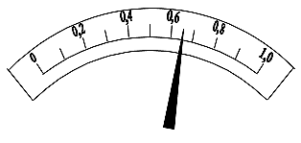
Ejemplo de aplicación.
Un amperímetro analógico (medidor de intensidad de corriente) que tiene una escala de lectura que aprecia hasta décimas de amperio (sensibilidad = 0.1A), y al hacer una medida la aguja se queda a la mitad de camino entre 0.6 A y 0.7 A. En ese caso, se podrá tomar como valor experimental X = 0,65 A y como error absoluto ΔX = 0,05 A. Se dirá que la intensidad de corriente es de (0,65 ± 0,05) A.
X ± S/2 (para los instrumentos analógicos)
Un cronómetro digital que mide hasta milésimas de segundo (sensibilidad = 0.001 s) estima el período de oscilación de un péndulo en 882 milisegundos; entonces X = 882 ms y ΔX = 1 ms, y el resultado se dará a como (882 ± 1) ms.
X ± S (para los instrumentos digitales)

Slide 17
Unidades. Análisis dimensional, conversión de unidades.
Magnitudes FUNDAMENTALES
(Sistema Internacional – SI)
MAGNITUD | PATRÓN | SÍMBOLO
longitud | metro | m
masa | kilogramo | kg
tiempo | segundo | s
temperatura | Kelvin | K
cantidad de sustancia | mol | mol
intensidad de la corriente | Ampere | A
intensidad de la luz | Candela | cd
Se distinguen siete magnitudes fundamentales y, en función de estas, se pueden expresar o definir las magnitudes derivadas mediante distintas operaciones matemáticas.

Slide 18
Magnitud Física. Magnitudes Escalares y Vectoriales.
Una magnitud física es un valor asociado a una propiedad física o cualidad medible de un sistema físico, es decir, a la que se le pueden asignar distintos valores como resultado de una medición o una relación de medidas.
Una magnitud es escalar cuando para efectuar su medición la comparamos con una escala arbitrariamente establecida para dicho fin.
Una magnitud escalar es aquella que queda completamente determinada con un número y sus correspondientes unidades.
Una magnitud es vectorial cuando necesitamos para su medición compararla con los elementos que caracterizan a un vector.
Es decir, una magnitud vectorial es aquella que, además de un valor numérico y sus unidades (módulo) debemos especificar su dirección y sentido.

Slide 19

Vectores. Operaciones con vectores.
Un VECTOR es un SEGMENTO ORIENTADO
EXTREMO (indica el sentido del vector)
MÓDULO (indica la longitud del segmento)
RECTA DE ACCIÓN (indica la dirección del vector)
O
PUNTO DE APLICACIÓN (indica el origen del vector)

Slide 20
Operaciones con vectores.
Suma y resta de vectores: La suma y resta de vectores es un proceso geométrico y no es lo mismo que sumar o restar dos magnitudes escalares.
Para sumar y restar vectores hay métodos gráficos y métodos analíticos.
Métodos Gráficos
Método del Paralelogramo
Método de la Poligonal
Métodos Analíticos
Teorema del Coseno
Por Componentes

Slide 21






Suma de vectores
Método gráfico del Paralelogramo
$$α$$
$$\overline{B}$$
$$\overline{B}$$

Slide 22








Resta de vectores
Método gráfico del Paralelogramo

Slide 23
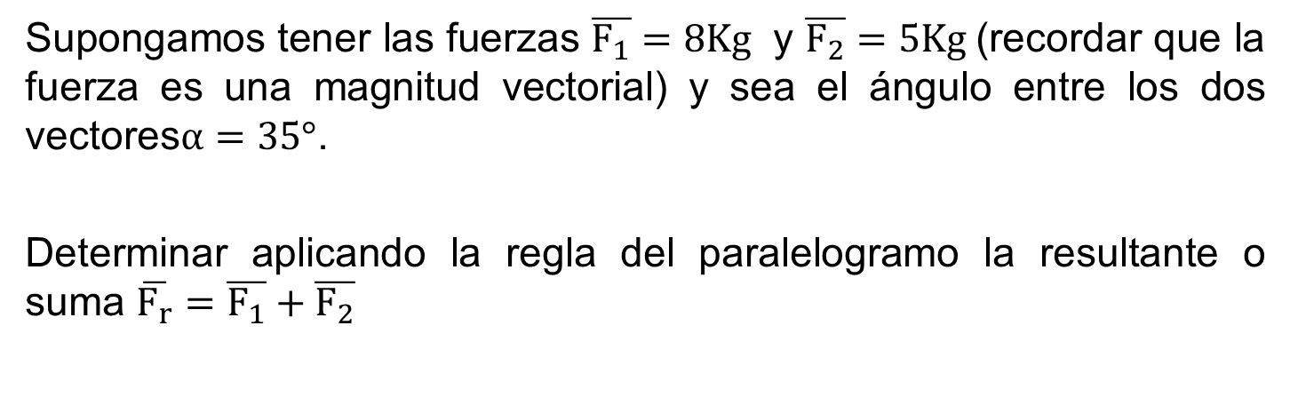
Ejemplo de aplicación (Suma - Método del Paralelogramo)

Slide 24
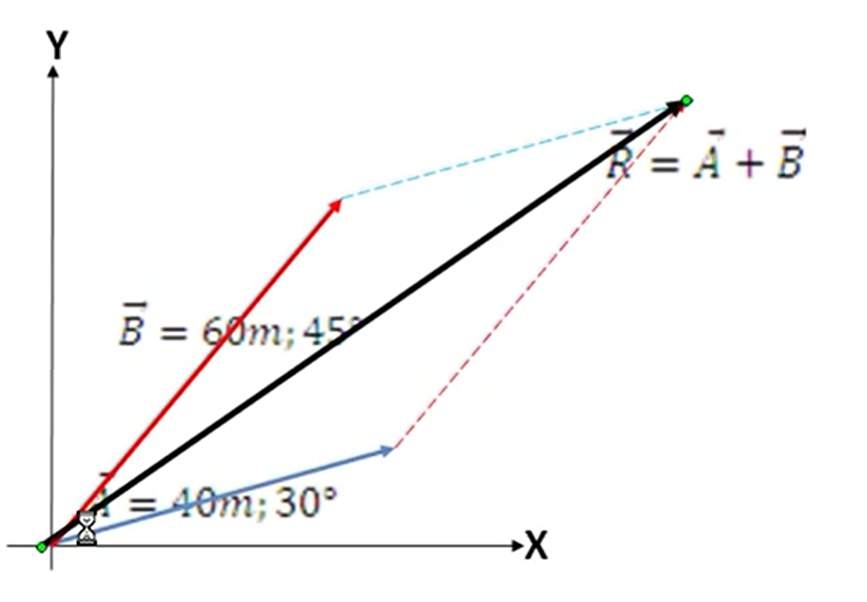

Simulaciones. Aplicaciones.
Suma de vectores (Método grafico del Paralelogramo)

Slide 25



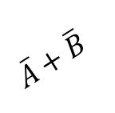
Suma de vectores
Método grafico de la Poligonal
Llevar un vector a continuación del otro (es decir, unir el origen del segundo vector con el extremo del primero vector y así sucesivamente). Para hallar la suma, unir el origen del primer vector con el extremo del último vector
$$\overline{A}+\overline{B}$$

Slide 26









Suma de vectores
Método grafico de la Poligonal

Slide 27
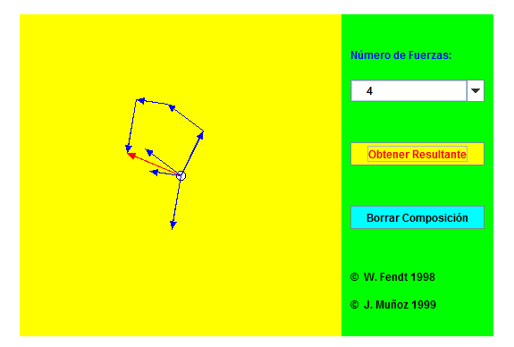
Simulaciones. Aplicaciones.
Suma de vectores (Método grafico de la Poligonal)
[Se recomienda utilizar Internet Explorer o Mozilla Firefox]

Slide 28
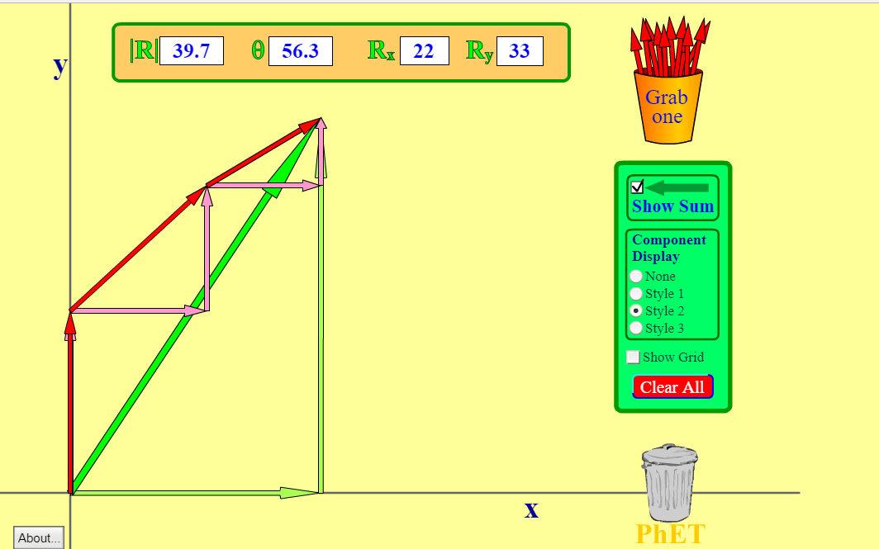
Simulaciones. Aplicaciones.
Suma de vectores (Método grafico de la Poligonal)
[Se recomienda utilizar Internet Explorer o Mozilla Firefox]

Slide 29




Resta de vectores
Método grafico de la Poligonal
Llevar ambos vectores a un mismo origen y unir el extremo del segundo vector en este caso el vector B con el extremo del vector A.
$$\overline{B}$$
$$\overline{B}$$

Slide 30

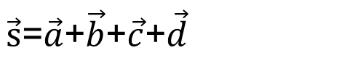



Ejemplo de aplicación (Suma - Método de la Poligonal)
100°
40°
70°

Slide 31

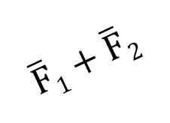


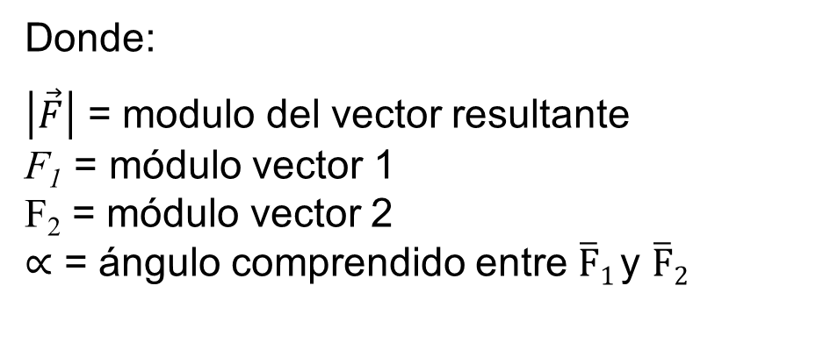
Suma de vectores
Método Analítico – Teorema del Coseno

Slide 32

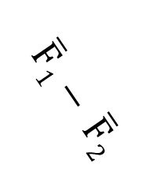



Resta de vectores
Método Analítico – Teorema del Coseno

Slide 33
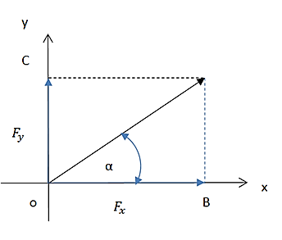
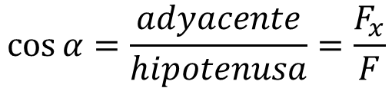

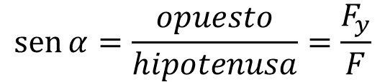


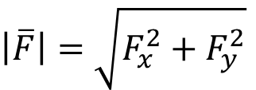
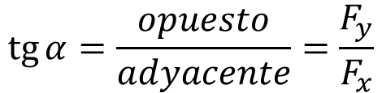
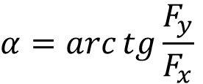
Suma y Resta de vectores
Método Analítico – Componentes
Componentes de un vector

Slide 34
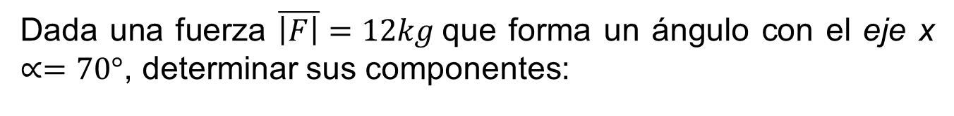
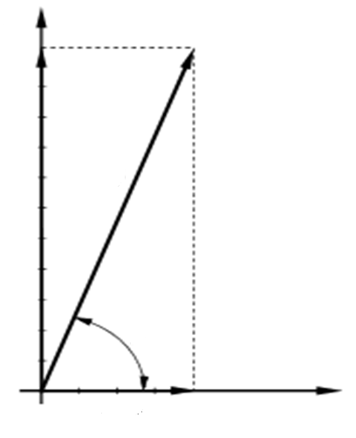






Ejemplo de aplicación (Componentes de un vector)
y
x

Slide 35













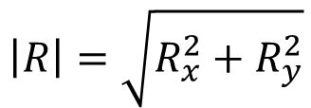
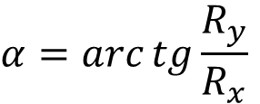
Suma y Resta de vectores
Método Analítico – Componentes
Dado dos vectores y
Donde
El vector suma o resultante es
donde

Slide 36
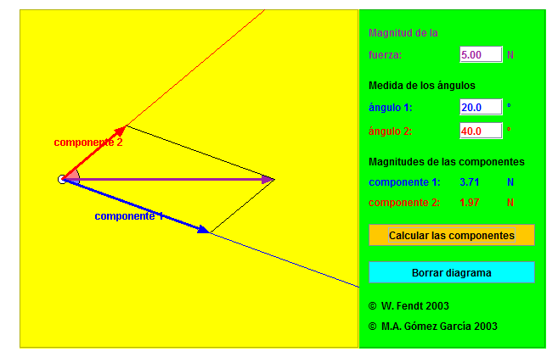
Simulaciones. Aplicaciones.
Suma y Resta de vectores (Método Analítico – Componentes)
[Se recomienda utilizar Internet Explorer o Mozilla Firefox]

Slide 37
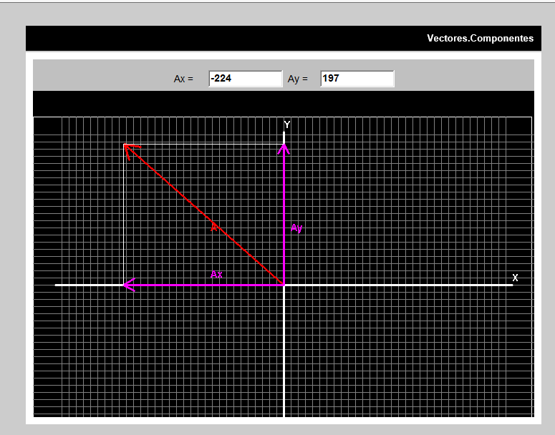
Simulaciones. Aplicaciones.
Suma y Resta de vectores (Método Analítico – Componentes)
[Se recomienda utilizar Internet Explorer o Mozilla Firefox]

Slide 38
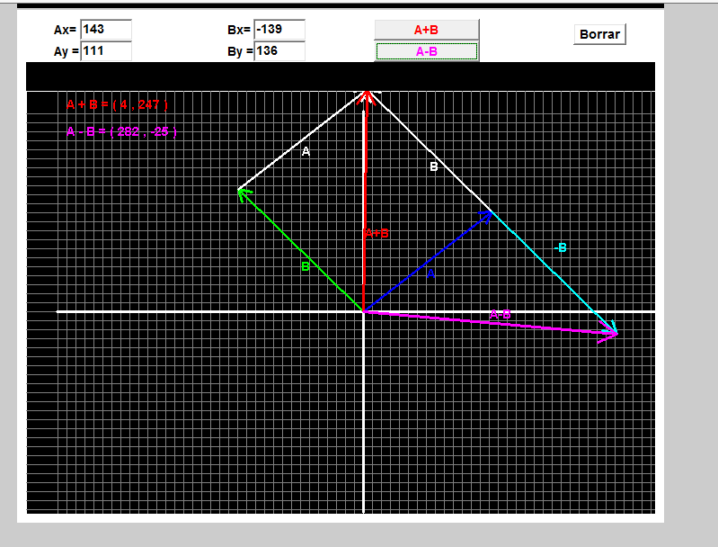
Simulaciones. Aplicaciones.
Suma y Resta de vectores (Método Analítico – Componentes)
[Se recomienda utilizar Internet Explorer o Mozilla Firefox]

Slide 39
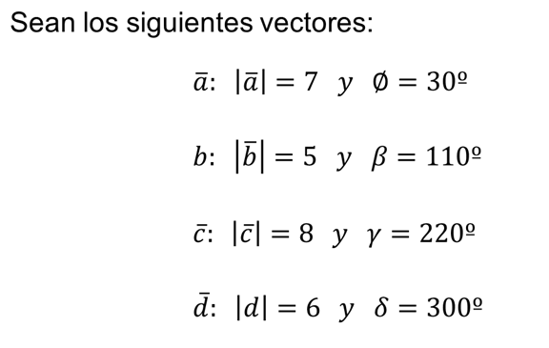
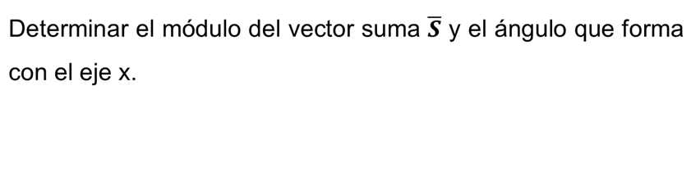
Ejemplo de aplicación (Suma - Método por Componentes)

Slide 40
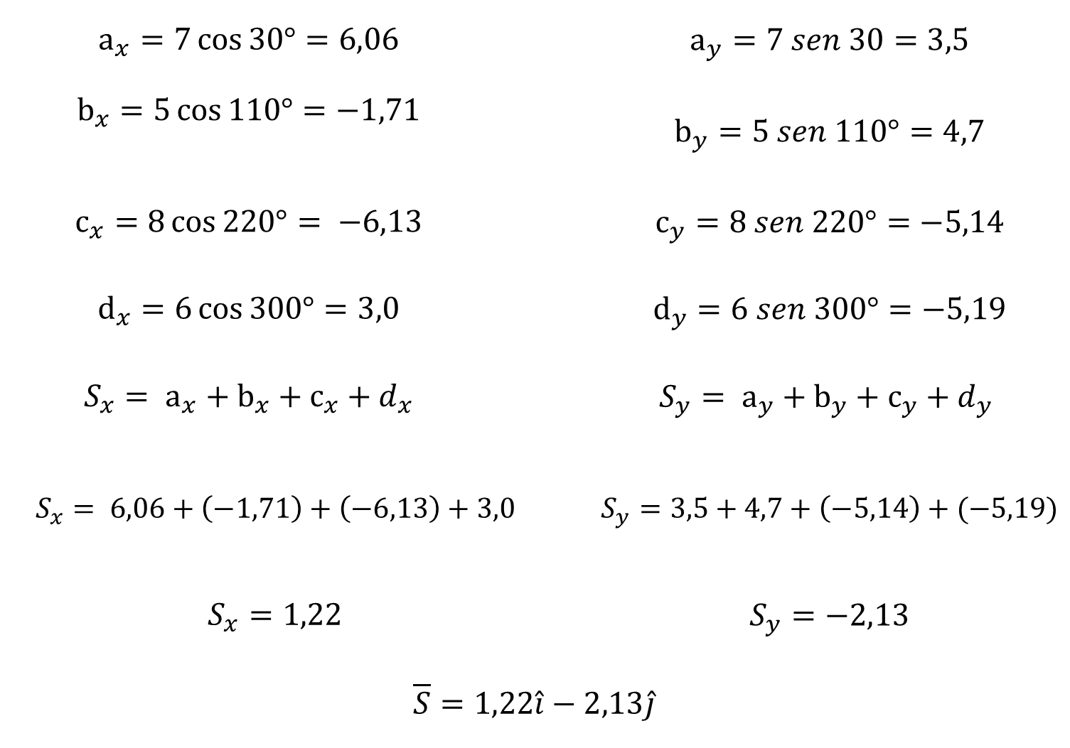

Slide 41
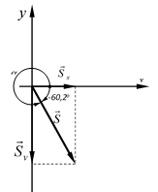

Slide 43
Kilogramo
El kilogramo es la unidad básica de masa y su patrón es un cilindro de platino, que también se conserva en la Oficina Internacional de Pesas y Medidas, en Francia. El kilogramo equivale a 1000 gramos. Un gramo es la masa de 1 centímetro cubico (cm³) de agua a una temperatura de 4° Celsius.
La libra patrón en función del kilogramo patrón: la masa de un objeto que pesa 1 libra equivale a 0.4536 kilogramos.
Segundo
La unidad oficial de tiempo, para el SI y para el SUEU es el segundo. Hasta 1956 se definía en términos del día solar medio, dividido en 24 horas. Cada hora se divide en 60 minutos, y cada minuto en 60 segundos. Así, hay 86,400 segundos por día y el segundo se definía como la 1/86,400 parte del día solar medio. Esto resultó poco satisfactorio, porque la rapidez de rotación de la tierra está disminuyendo de forma gradual. En 1956 se escogió al día solar medio del año 1900 como patrón para basar el segundo. En 1964 se definió al segundo, en forma oficial , como la duración de 9,192,631,770 períodos de la radiación correspondiente a la transición entre los dos niveles hiperfinos del estado fundamental del átomo de cesio 133.
Newton
La unidad de fuerza del sistema internacional es el newton y se representa mediante la letra N. Un newton es la fuerza que hay que ejercer sobre un kilogramo de masa para que adquiera una aceleración de un metro sobre segundo cuadrado.
Pascal
El Pascal (Pa) es la unidad de presión en el SI. Es la presión ejercida por una fuerza de 1 Newton que actúa sobre una superficie que tiene un área de 1 metro cuadrado, es decir,
En meteorología se utiliza el hectopascal (hPa) equivalente a 100 pascales.
Joule
Un joule equivale a la cantidad de trabajo efectuado por una fuerza de 1 newton actuando a través de una distancia de 1 metro.
En 1948 el joule fue adoptado por la Conferencia Internacional de Pesas y Medidas como unidad de energía.
Amperio
Un amperio es la unidad para la intensidad de corriente. Equivale a la carga en coulomb por segundo.
Kelvin
La unidad fundamental de temperatura lleva su nombre en honor al cientifico William Thomson, Lord Kelvin. Se define al Kelvin como la 1/273 parte de la temperatura termodinámica del punto triple del agua (que es el punto fijo en el que coexisten el hielo, el agua líquida y el vapor de agua en equilibrio). Se adoptó esta definición en 1968, al decidir cambiar el nombre grado Kelvin (°K) por sólo kelvin (K). La temperatura de fusión del hielo a la presión atmosférica es 273.15 K; la temperatura a la cual la presión de vapor del agua pura es igual a la presión atmosférica normal es 374.5 K : es la temperatura de ebullición del agua pura a la presión atmosférica normal.

